Slide 1
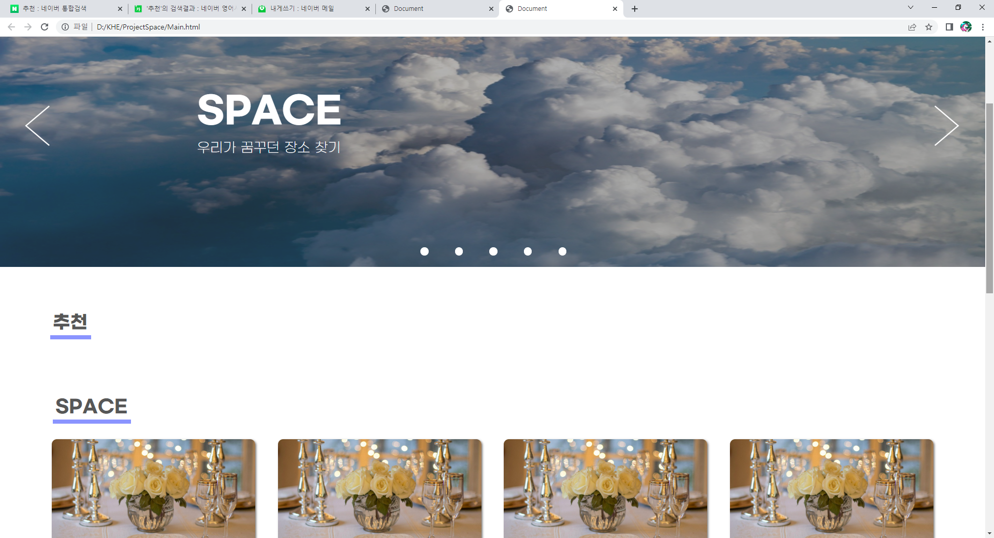


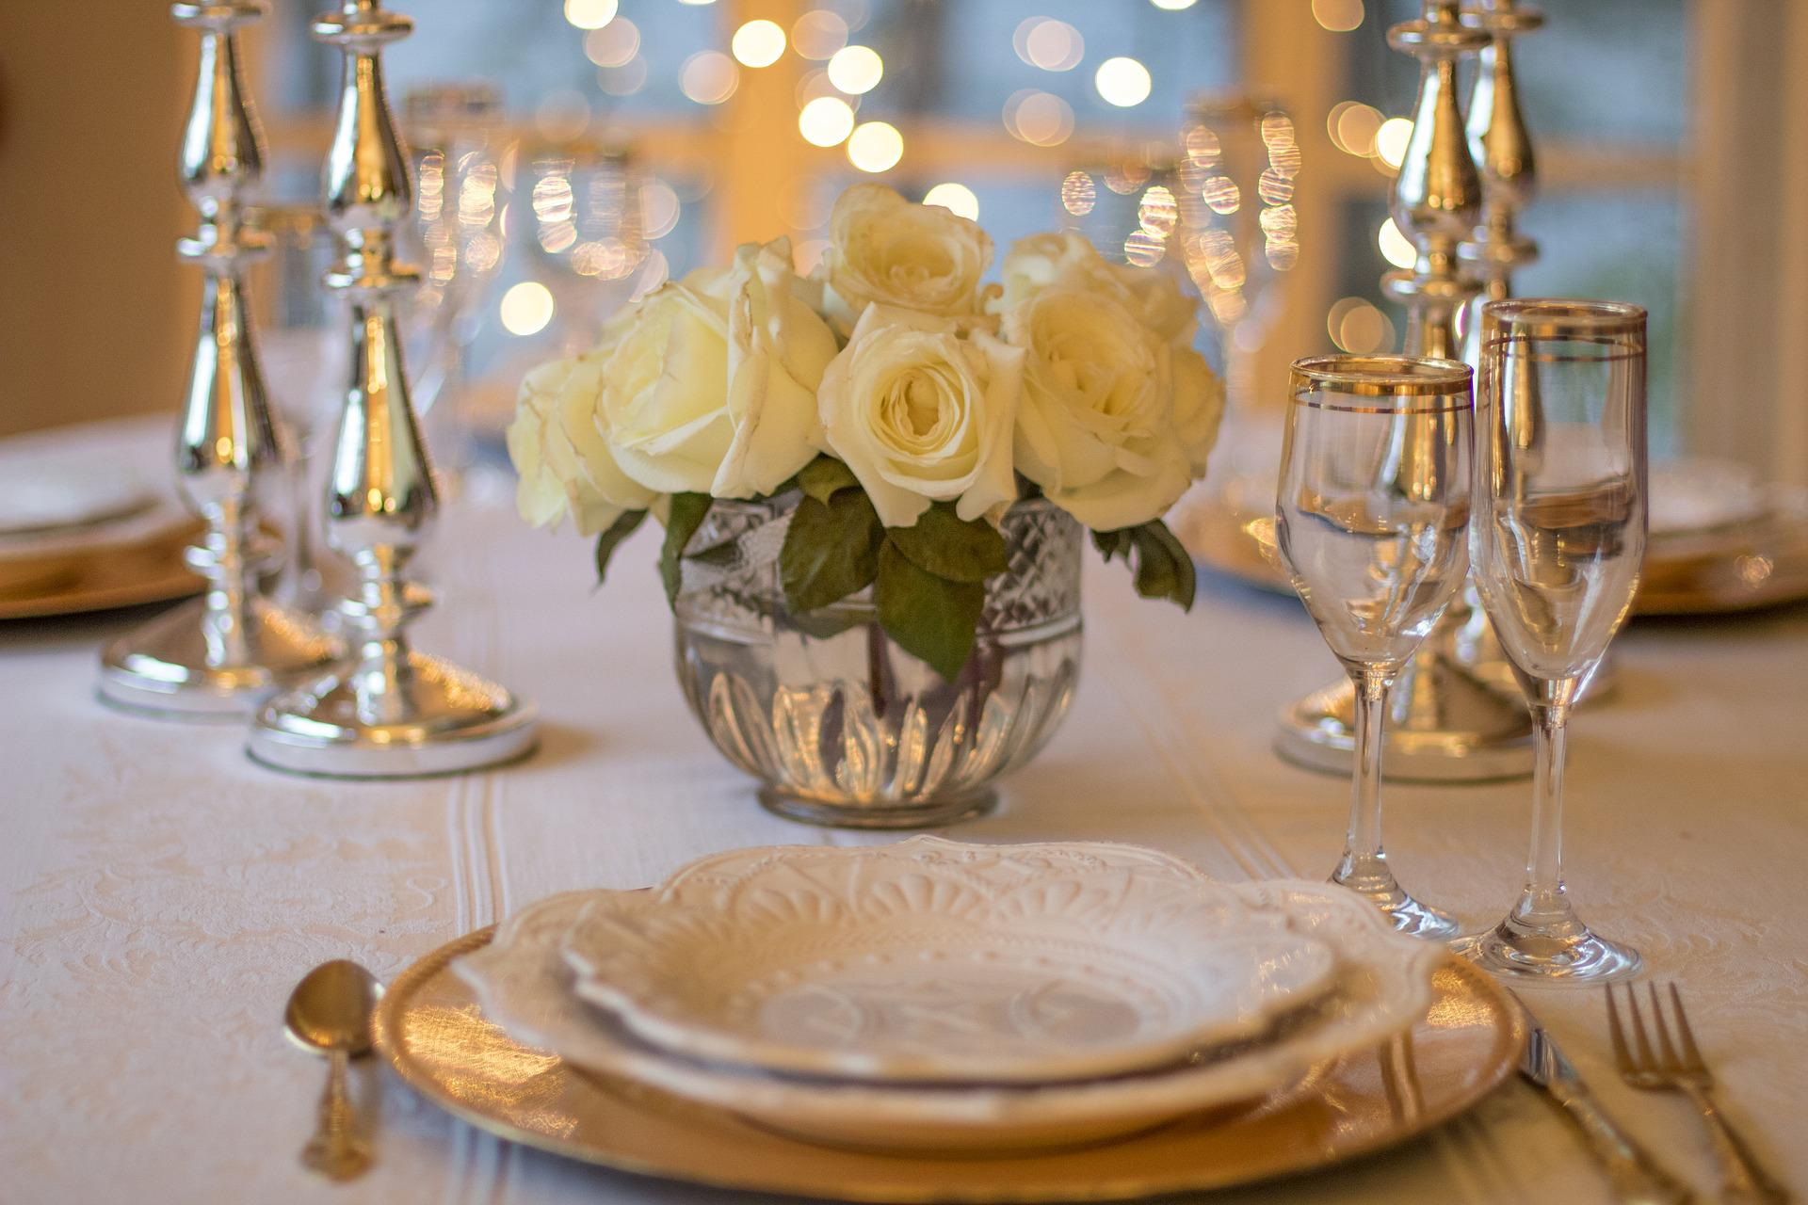
이번 주 최고의 맛집

Slide 2

이번 주 최고의 맛집

Slide 3
이번 주 최고의 맛집

Slide 4
이번 주 최고의 맛집

Slide 5
이번 주 최고의 맛집

Slide 6
숨겨진 맛집
오붓한 장소
이번 주 최고의 맛집
최고의 방탈출
디저트 맛집

Slide 7
최고의 맛집
숨겨진 맛집
오붓한 장소
오붓한 장소
디저트 맛집
이번 주 최고의 맛집
최고의 방탈출
디저트 맛집

Slide 8
최고의 맛집
숨겨진 맛집
오붓한 장소
오붓한 장소
디저트 맛집
이번 주 최고의 맛집
최고의 방탈출
디저트 맛집

Slide 9
최고의 맛집
숨겨진 맛집
오붓한 장소
오붓한 장소
디저트 맛집
이번 주 최고의 맛집
최고의 방탈출

Slide 10
배고파 레스토랑
여기 넘나 맛나여! 여기 넘나 맛나여! 여기 넘나 맛나여! 여기 넘나 맛나여!
배고파 레스토랑
여기 넘나 맛나여! 여기 넘나 맛나여! 여기 넘나 맛나여! 여기 넘나 맛나여!
배고파 레스토랑
여기 넘나 맛나여! 여기 넘나 맛나여! 여기 넘나 맛나여! 여기 넘나 맛나여!

